Slide 1
JSP09
내부 객체 (Implicit Object)

Slide 2
jsp 내부 객체 Implicit Object
내부객체 : 객체를 생성하지 않고 바로 사용할 수 있는 객체를 의미 (※ 번역서에 따라 ‘내장객체’ 로 기술한것도 있다)
JSP에서 제공되는 내부객체는 JSP 컨테이너에 의해 ‘Servlet으로 변환될 때’ ‘자동으로 객체가 생성’된다.

Slide 3
내부 객체의 종류
입출력 객체 : request - doGet, doPost 메서드의 첫번째 파라미터와 동일 한 역할
response - doGet, doPost 메서드의 두번째 파라미터와 동일 한 역할
out - 웹브라우저로 HTML코드를 출력하는 기능 (javax.servlet.jsp.jspWriter)
서블릿 객체 : page -JSP페이지로 부터 생성된 서블릿
config - JSP 페이지의 구성정보를 가져오는 기능
세션 객체 : session -세션과 관련된 기능
예외 객체 : exception - 예외처리와 관련된 기능

Slide 4
새 프로젝트
JSP09_ImplicitObject
이전 시간에 배운 스크립팅 요소 태그 요소를 사용하여 페이지를 만들어 봅니다.
out 내부객체도 등장합니다.

Slide 5
JSP 문서 만들기
test_out.jsp

Slide 6
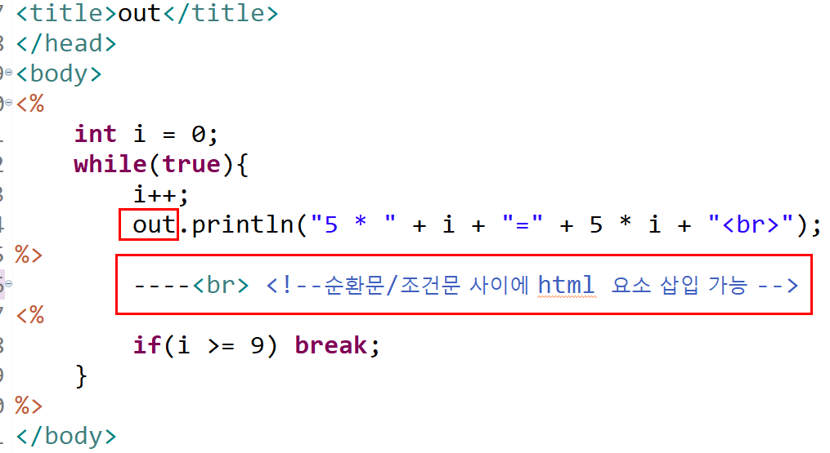
out 내장객체 사용하여 출력
스크립팅요소 태그를 사용하여 이와 같이 순환문 /조건문 사이에 html 태그를 삽입할수도 있다.
out 의 타입도 확인해보자
Notes:
<%@ page language="java" contentType="text/html; charset=UTF-8"
pageEncoding="UTF-8"%>
<!DOCTYPE html>
<html lang="ko">
<head>
<meta charset="UTF-8">
<title>out</title>
</head>
<body>
<%
int i = 0;
while(true){
i++;
out.println("5 * " + i + "=" + 5 * i + "<br>");
%>
----<br> <!--순환문/조건문 사이에 html 요소 삽입 가능 -->
<%
if(i >= 9) break;
}
%>
</body>
</html>

Slide 7
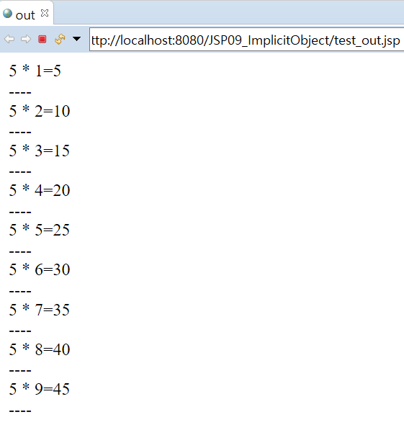
결과
** 구구단 출력 가능할까 ^^

Slide 8
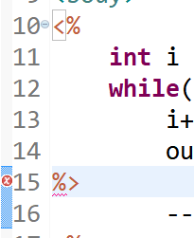
거슬리는 빨간 선….
JSP 프로그래밍을 하다보면, 에러도 아닌데 빨간 선이 뜨면서 신경거슬리게 합니다 -_-...
Multiple annotations found at this line:
이클립스의 버그입니다. 이클립스 종료했다가 다시 켜면 사라지곤 합니다. 혹은 프로젝트 clean 해보세요

Slide 9
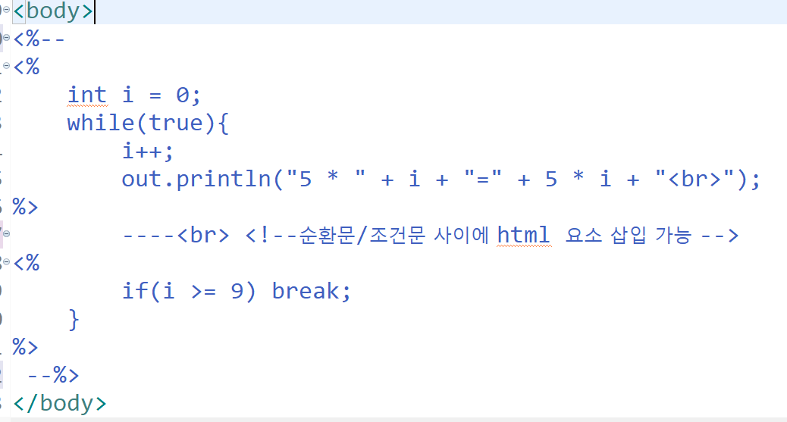
주석 태그 처리

Slide 10
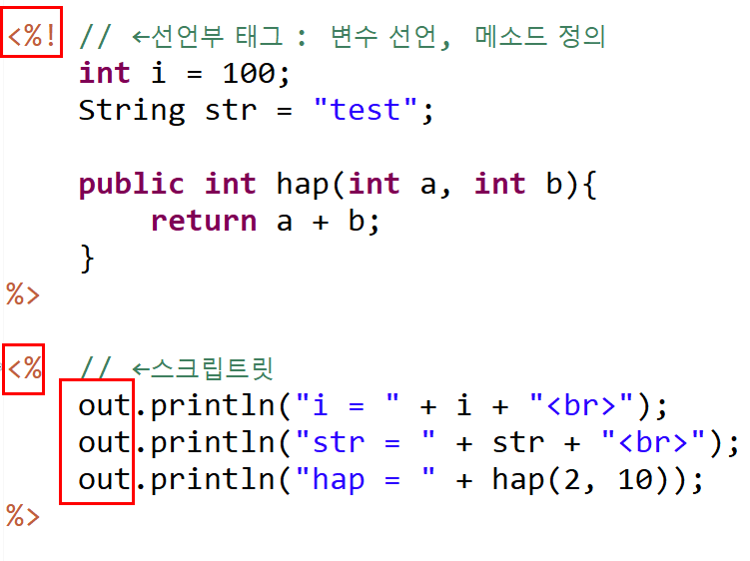
하단에 선언부 태그 사용 코드 추가
일반적인 ‘변수’는 스크립트릿 에서도 선언이 가능하나, ‘메소드’ 정의는 선언부태그에서만 가능. ** 스크립트릿에 메소드 정의하면 어떻게 될까?
Notes:
<%! // ←선언부 태그 : 변수 선언, 메소드 정의
int i = 100;
String str = "test";
public int hap(int a, int b){
return a + b;
}
%>
<% // ←스크립트릿
out.println("i = " + i + "<br>");
out.println("str = " + str + "<br>");
out.println("hap = " + hap(2, 10));
//public void method1(){} // 에러
%>

Slide 11
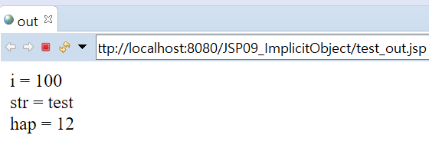
결과

Slide 12
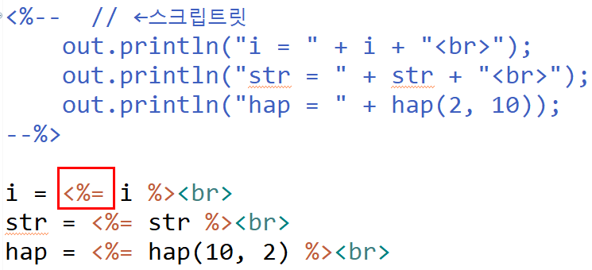
익스프레션식 으로 출력해보기
표현식(expression) : 변수의 값이나 메소드의 결과값을 출력할 때 사용한다.
표현식의 결과값은 String 타입니다.
; 은 사용할 수 없다
일단 주석 처리하구..
동일한 결과가 나오는지 확인해보자
Notes:
i = <%= i %><br>
str = <%= str %><br>
hap = <%= hap(10, 2) %><br>

Slide 13
특별히 가장 많이 쓰이고 중요한 request, response 객체에 대해서 공부하겠습니다.
그밖의 다른 객체들은 추후에 배웁니다.

Slide 14
request 객체 :사용자(클라이언트)의 요청을 관리하는 객체
관련 메소드
getContextPath() : 웹 어플리케이션의 컨텍스트 패스를 얻어올 때 사용하는 메소드
getMethod() : get방식과 post방식을 구분하기 위해서 사용하는 메소드
getSession() : 세션 객체를 얻을 때 사용하는 메소드
getProtocol() : 해당 프로토콜을 얻어올 때 사용하는 메소드
getRequestURL() : 요청한 URL을 얻어올 때 사용하는 메소드
getRequestURI() : 요청 URI를 얻어올 때 사용하는 메소드
getQueryString() : 쿼리스트링 얻습니다.
Notes:
URL은 Uniform Resource Locator URI는 Uniform Resource Identifier (통합 자원 식별자)
https://blog.lael.be/post/61

Slide 15
JSP 문서 만들기
test_request.jsp

Slide 16
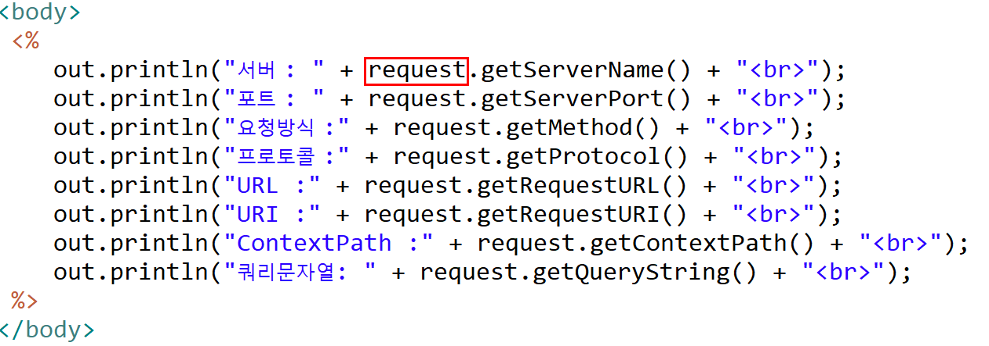
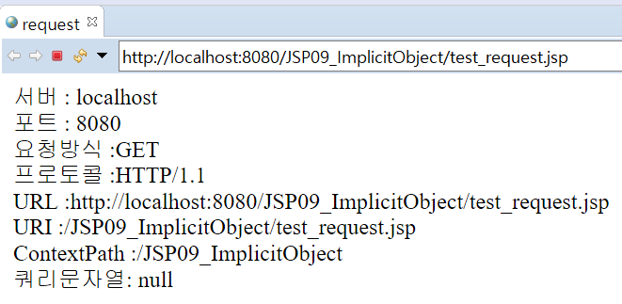
request 객체
url, uri 차이 주목.
Notes:
<%
out.println("서버 : " + request.getServerName() + "<br>");
out.println("포트 : " + request.getServerPort() + "<br>");
out.println("요청방식 :" + request.getMethod() + "<br>");
out.println("프로토콜 :" + request.getProtocol() + "<br>");
out.println("URL :" + request.getRequestURL() + "<br>");
out.println("URI :" + request.getRequestURI() + "<br>");
out.println("ContextPath :" + request.getContextPath() + "<br>");
out.println("쿼리문자열: " + request.getQueryString() + "<br>");
%>

Slide 17
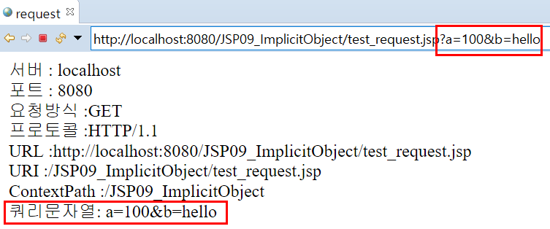
쿼리문자열 도 확인해봅시다.
주소창에 직접 입력

Slide 18
request 객체 : parameter 관련 메소드
getParameter(String name) : name에 해당하는 파라미터의 값을 구할 때 사용
getParameterValues(String name) : name에 해당하는 파라미터의 값들을 얻어올 수 있다.(반환타입은 배열)
getParameterNames() : 모든 파라미터의 이름을 얻어 올 때 사용한다.

Slide 19
JSP 문서 만들기
test_request_param.jsp

Slide 20
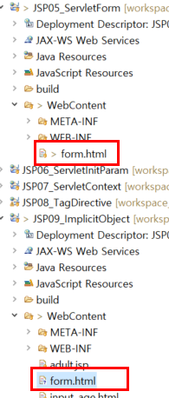
테스트를 위해 form 을 하나 준비
일전에 JSP05 프로젝트에서 만들었던 form.html 폼을 사용하겠습니다. 복사(CTRL+C) 해서 JSP09 프로젝트로 붙여넣기(CTRL+V) 합니다. WebContent 폴더에 위치 시키세요

Slide 21
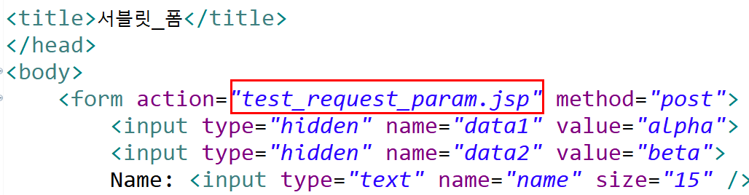
form.html 수정
action 속성값을 을 좀전에 만든 jsp 로 수정

Slide 22

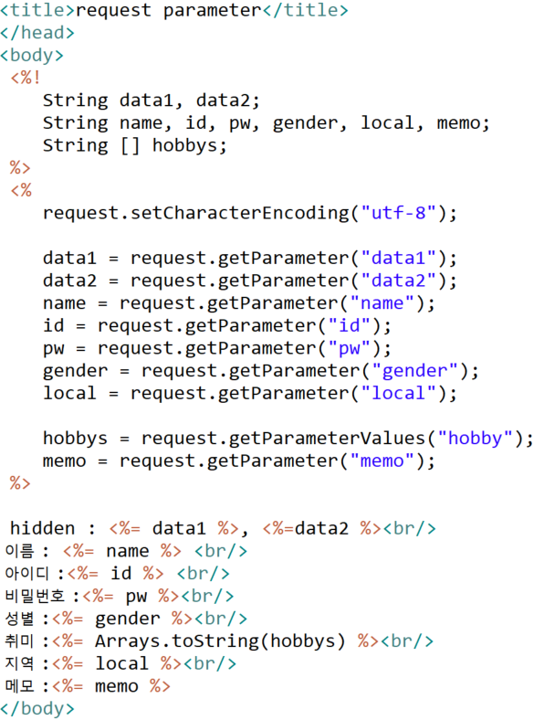
test_request_param.jsp 작성
import 꼭
form.html의
폼 데이터를 받을 변수 선언 String 타입!
내장객체 request 사용.
Notes:
<%@ page language="java" contentType="text/html; charset=UTF-8"
pageEncoding="UTF-8"%>
<%@ page import = "java.util.Arrays" %>
<!DOCTYPE html>
<html lang="ko">
<head>
<meta http-equiv="Content-Type" content="text/html; charset=UTF-8">
<title>request parameter</title>
</head>
<body>
<%!
String data1, data2;
String name, id, pw, gender, local, memo;
String [] hobbys;
%>
<%
request.setCharacterEncoding("utf-8");
data1 = request.getParameter("data1");
data2 = request.getParameter("data2");
name = request.getParameter("name");
id = request.getParameter("id");
pw = request.getParameter("pw");
gender = request.getParameter("gender");
local = request.getParameter("local");
hobbys = request.getParameterValues("hobby");
memo = request.getParameter("memo");
%>
hidden : <%= data1 %>, <%=data2 %><br/>
이름 : <%= name %> <br/>
아이디 :<%= id %> <br/>
비밀번호 :<%= pw %><br/>
성별 :<%= gender %><br/>
취미 :<%= Arrays.toString(hobbys) %><br/>
지역 :<%= local %><br/>
메모 :<%= memo %>
</body>
</html>

Slide 23
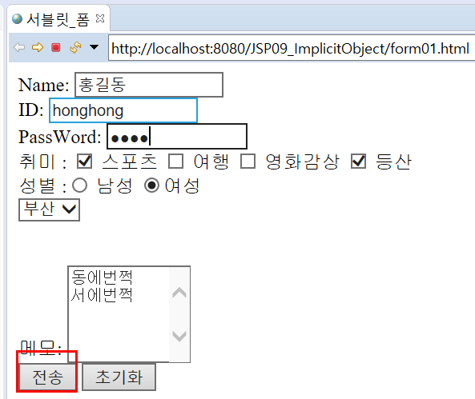
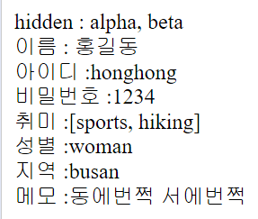
form.html 실행결과
이와 같이 JSP 에서도 request 객체를 통해 form 데이터 처리가 가능
html에서 jsp 페이지를 요청하면 서블릿이 실행되어 처리가 됨 (동작원리 이해!)

Slide 24
response 객체 :
getCharacterEncoding() : 응답할 때 문자 인코딩을 얻어올때
addCookie(Cookie) : 쿠키를 지정할 때
sendRedirect(URL) : 이동하고자 하는 URL을 지정할 때
가령, 특정조건 (ex: 나이) 에 따라 성인용 페이지와 비성인용 페이지로 보여지게 할수 있다.
이러한 기능을 하는 페이지를 예제로 만들어 봅니다.

Slide 25
response 객체 예제: 페이지 흐름 구성
adult.jsp
성인
response
input_age.html
나이입력
test_response.jsp
request
underage.jsp
미성년자
response
조건에 따라 sendRedirect()로 response 페이지 전환

Slide 26
JSP , html 문서 만들기
test_response.jsp
input_age.html
adult.jsp
underage.jsp

Slide 27
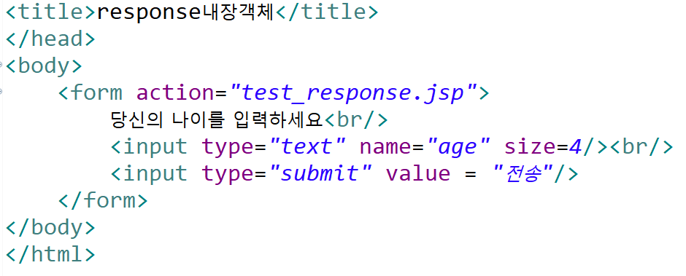
input_age.html 작성
Notes:
<!DOCTYPE html>
<html lang="ko">
<head>
<meta charset="UTF-8">
<title>response내장객체</title>
</head>
<body>
<form action="test_response.jsp">
당신의 나이를 입력하세요<br/>
<input type="text" name="age" size=4/><br/>
<input type="submit" value = "전송"/>
</form>
</body>
</html>

Slide 28
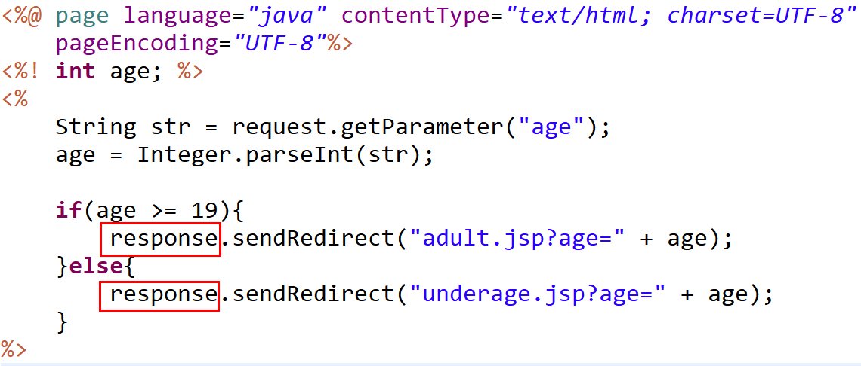
test_response.jsp 작성
단순히 redirect 만 할것이기 때문에 굳이 html 필요 없슴
request로 받아온 폼데이터는 일단 String 이다. 산술연산을 위한거라면 parseInt() 등의 메소드로 변환시켜줘야 한다
age 값에 따라 response객체의 sendRedirect() 메소드를 사용하여 response 페이지를 redirect(재지정) 할수 있습니다.
Notes:
<%@ page language="java" contentType="text/html; charset=UTF-8"
pageEncoding="UTF-8"%>
<%! int age; %>
<%
String str = request.getParameter("age");
age = Integer.parseInt(str);
if(age >= 19){
response.sendRedirect("adult.jsp?age=" + age);
}else{
response.sendRedirect("underage.jsp?age=" + age);
}
%>

Slide 29
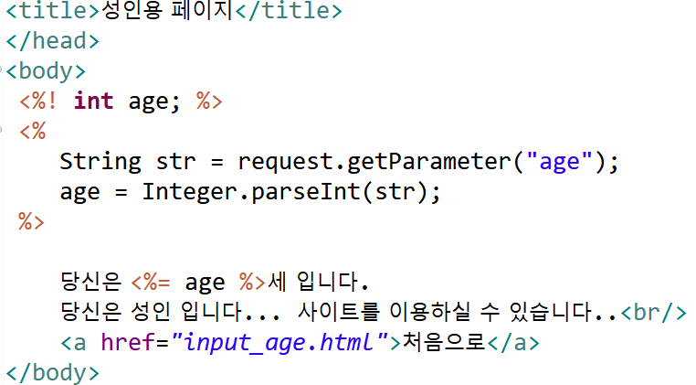
adult.jsp
Notes:
<%@ page language="java" contentType="text/html; charset=UTF-8"
pageEncoding="UTF-8"%>
<!DOCTYPE html>
<html lang="ko">
<head>
<meta http-equiv="Content-Type" content="text/html; charset=UTF-8">
<title>성인용 페이지</title>
</head>
<body>
<%! int age; %>
<%
String str = request.getParameter("age");
age = Integer.parseInt(str);
%>
당신은 <%= age %>세 입니다.
당신은 성인 입니다... 사이트를 이용하실 수 있습니다..<br/>
<a href="input_age.html">처음으로</a>
</body>
</html>

Slide 30
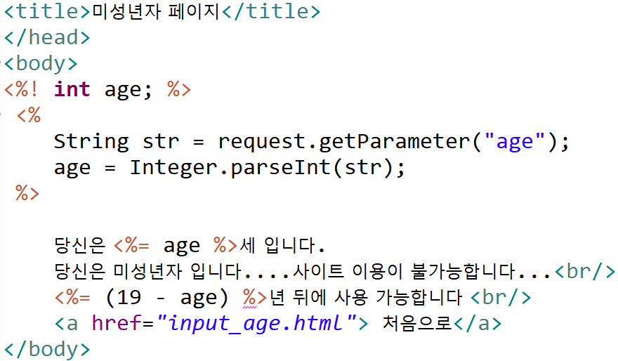
underage.jsp
Notes:
<%@ page language="java" contentType="text/html; charset=UTF-8"
pageEncoding="UTF-8"%>
<!DOCTYPE html>
<html lang="ko">
<head>
<meta http-equiv="Content-Type" content="text/html; charset=UTF-8">
<title>미성년자 페이지</title>
</head>
<body>
<%! int age; %>
<%
String str = request.getParameter("age");
age = Integer.parseInt(str);
%>
당신은 <%= age %>세 입니다.
당신은 미성년자 입니다....사이트 이용이 불가능합니다...<br/>
<%= (19 - age) %>년 뒤에 사용 가능합니다 <br/>
<a href="input_age.html"> 처음으로</a>
</body>
</html>

Slide 31
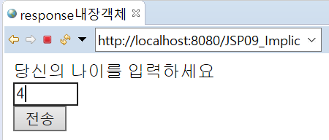
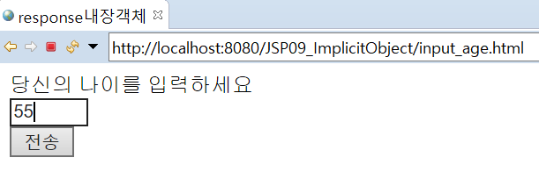
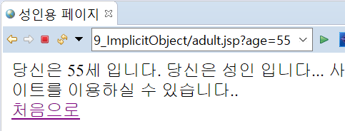
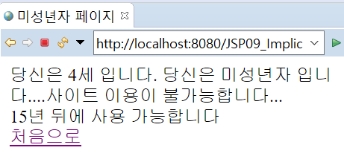
결과
input_age.html 에서 시작.

Slide 32
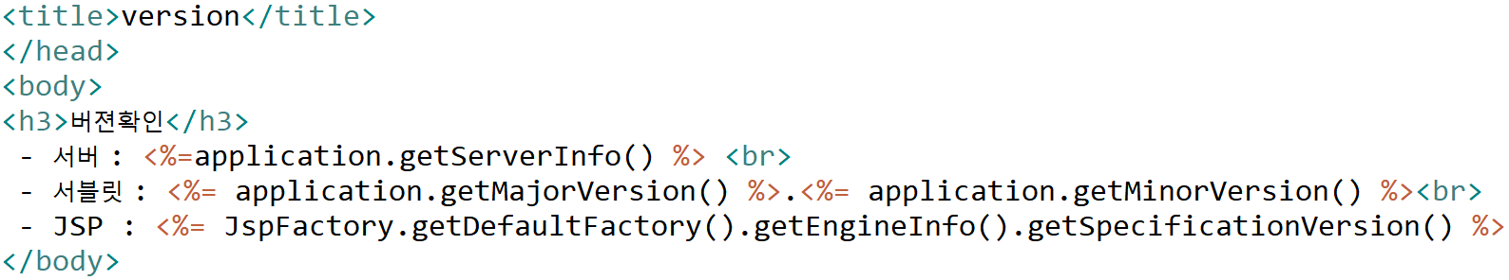
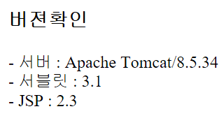
서블릿, JSP, 톰캣 버젼 확인 : 내장객체사용
version.jsp 작성
Notes:
<%@ page language="java" contentType="text/html; charset=UTF-8"
pageEncoding="UTF-8"%>
<!DOCTYPE html>
<html lang="ko">
<head>
<meta charset="UTF-8">
<title>version</title>
</head>
<body>
<h3>버젼확인</h3>
- 서버 : <%=application.getServerInfo() %> <br>
- 서블릿 : <%= application.getMajorVersion() %>.<%= application.getMinorVersion() %><br>
- JSP : <%= JspFactory.getDefaultFactory().getEngineInfo().getSpecificationVersion() %>
</body>
</html>

